Slide 1
Introduction to Algorithms
Hafta 3 : Fonksiyonların artışı

Slide 2
Asimptotik karmaşıklık
Giriş değişkenlerinin sayısı çok fazla ise algoritmanın çalışma zamanı
Kesin çalışma zamanının baş terimi ile ifade edilir.
  Kesin çalışma zamanı yerine, örneğin Θ(n²)
Fonksiyonların limit durumundaki davranışını ifade eder
Asimtotik kavramlar yardımıyla ifade edilir.

Slide 3
Asimptotik kavramlar
Θ, O, Ω, o, ω
Bu kavramlar doğal sayılar kümesinde tanımlı fonksiyonlar için tanımlanmıştır.
  Örnek: f(n) = Θ(n²).
  f(n) ile n² nin artışlarını karşılaştırıyor
Fonksiyonlar kümesi tanımlarlar, ama pratikte 2 fonksiyonu karşılaştırmak için kullanılır.

Slide 4

Θ-kavramı
g(n) fonksiyonu için, Θ(g(n)) aşağıdaki gibi tanımlanır:
Θ(g(n)) = {f(n): ∃ c₁, c₂ pozitif sabitleri ve n₀ sabiti vardır ki 0 ≤ c₁g(n) ≤ f(n) ≤ c₂g(n),
∀n ≥ n₀ }
g(n) fonksiyonu ile aynı tür artan
fonksiyonlar kümesidir
g(n) fonksiyonu f(n) için asimptotik sıkı sınırdır

Slide 5

O -kavramı
g(n) fonksiyonu için, O(g(n)) aşağıdaki gibi tanımlanır:
O(g(n)) = {f(n): ∃ pozitif c ve n₀ sabitleri vardır ki 0 ≤ f(n) ≤ cg(n), ∀n ≥ n₀ }
Artış hızları g(n) ile aynı veya daha az olan fonksyonların kümesidir
g(n) fonksiyonu f(n) için asimptotik üst sınırdır.
f(n) = Θ(g(n)) ⇒ f(n) = O(g(n)).
Θ(g(n)) ⊂ O(g(n)).

Slide 6

Ω -kavramı
g(n) fonksiyonu için, Ω(g(n)) aşağıdaki gibi tanımlanır:
Ω(g(n)) = {f(n): ∃ pozitif c ve n₀ sabitleri vardır ki 0 ≤ cg(n) ≤ f(n), ∀n ≥ n₀ }
Artış hızı g(n) fonksiyonu ile aynı veya daha çok fonksiyonlar kümesidir
g(n) fonksiyonu f(n) için
asimptotik alt sınırdır
f(n) = Θ(g(n)) ⇒ f(n) = Ω(g(n)).
Θ(g(n)) ⊂ Ω(g(n)).

Slide 7
Θ, O, Ω

Slide 8
Üst Sınır Kavramı
InsertionSort un çalışma zamanı O(n²)
  Daha doğrusu çalışma zamanı O(n²) içindedir
  “Büyük-O” diye okunur
  f(n) O(g(n)) dir eğer pozitif c ve n₀ sabitleri varsa ki f(n) ≤ c ⋅ g(n) her n ≥ n₀
Formal olarak
  O(g(n)) = { f(n): ∃ pozitif c ve n₀ sabitleri vardır ki f(n) ≤ c ⋅ g(n) ∀ n ≥ n₀}

Slide 9
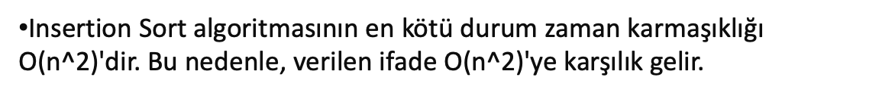
Insertion Sort O(n²) dir
ispat
  Çalışma zamanı an² + bn + c idi
    Eğer a, b, ve c 0 dan küçükse bu sabitleri onların mutlak değerleri ile değiştiririz
    an² + bn + c ≤ (a + b + c)n² + (a + b + c)n + (a + b + c)
    ≤ 3(a + b + c)n² her n ≥ 1
    c’ = 3(a + b + c) ve n₀ = 1 olsun
  InsertionSort O(n³) müdür?
  InsertionSort O(n) midir?

Slide 10
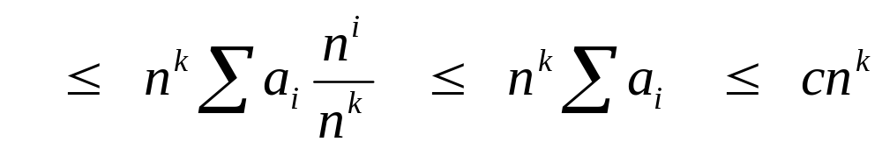
Büyük O gerçeği
k dereceli bir polinom O(n^{k}) dır.
ispat:
  f(n) = b_{k}n^{k} + b_{k-1}n^{k-1} + … + b₁n + b₀
    a_{i} = | b_{i} | olsun
  f(n) ≤ a_{k}n^{k} + a_{k-1}n^{k-1} + … + a₁n + a₀

Slide 11
Alt Sınır Kavramı
InsertionSort’un çalışma zamanı Ω(n) dur.
  f(n) fonksiyonu Ω(g(n)) dir eğer ∃ pozitif c ve n₀ sabitleri vardır ki 0 ≤ c⋅g(n) ≤ f(n) ∀ n ≥ n₀
İspat:
  En iyi durumda çalışma süresi an + b olsun.
    a ve b pozitif olsun ( b negatif olursa?)
  an ≤ an + b

Slide 12
Asimptotik sıkı sınır
f(n) fonksiyonu Θ(g(n)) dir eğer ∃ pozitif c₁, c₂, ve n₀ sabitleri varsa ki
c₁ g(n) ≤ f(n) ≤ c₂ g(n) ∀ n ≥ n₀
Teorem
  f(n) fonksiyonu Θ(g(n)) dir ancak ve ancak f(n) fonksiyonu O(g(n)) ve Ω(g(n)) dir

Slide 13

Pratik Karmaşıklık

Slide 14

Pratik karmaşıklık

Slide 15

Pratik Karmaşıklık

Slide 16

Pratik Karmaşıklık

Slide 17
Diğer asimptotik kavramlar
f(n) fonksiyonu o(g(n)) dir eğer her c>0 için öyle bir n₀ >0 sabiti vardır ki
0≤f(n) < c g(n) ∀ n ≥ n₀
f(n) fonksiyonu ω(g(n)) dur eğer her c>0 için öyle n₀ >0 sabiti vardır ki
c g(n) < f(n) ∀ n ≥ n₀
  o() benzerdir <
  O() benzerdir ≤
  ω() benzerdir >
  Ω() benzerdir ≥
  Θ() benzerdir =

Slide 18
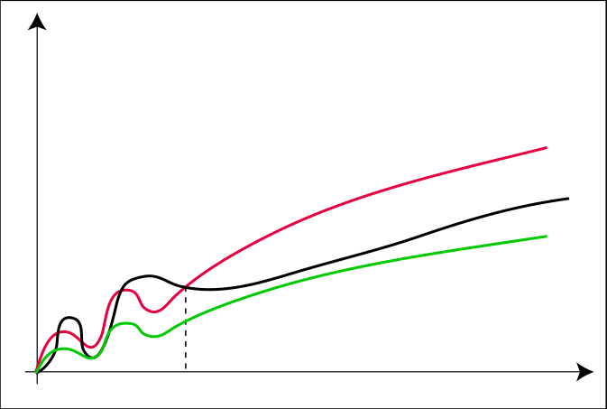
Θ-kavramı
Θ(g(n)) = { f(n) : ∃c₁, c₂ > 0, n₀ > 0 s.t. ∀n ≥ n₀:
c₁ · g(n) ≤ f(n) ≤ c₂ ⋅ g(n) }
c₂ ⋅ g
f
c₁ ⋅ g
n₀

Slide 19
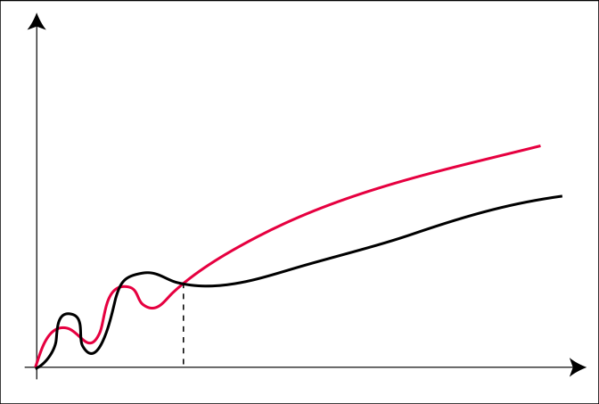
O-Kavramı
O(g(n)) = { f(n) : ∃c > 0, n₀ > 0 s.t. ∀n ≥ n₀: f(n) ≤ c ⋅ g(n) }
c ⋅ g
f
n₀

Slide 20
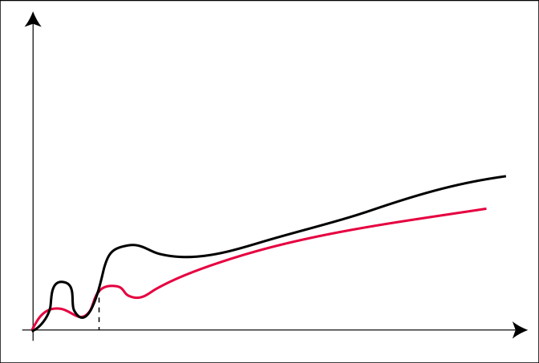
Ω-Kavramı
Ω(g(n)) = { f(n) : ∃c > 0, n₀ > 0 s.t. ∀n ≥ n₀: f(n) ≥ c ⋅ g(n) }
f
c ⋅ g
n₀

Slide 21
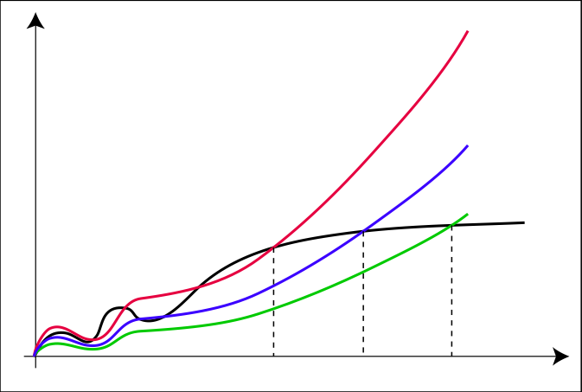
o-kavramı
o(g(n)) = { f(n) : ∀c > 0 ∃n₀ > 0 s.t. ∀n ≥ n₀: f(n) ≤ c ⋅ g(n) }
c₃ ⋅ g
c₂ ⋅ g
c₁ ⋅ g
f
n₁
n₂
n₃

Slide 22
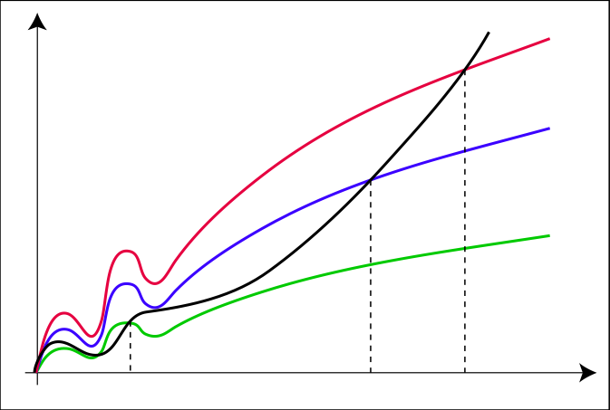
ω-kavramı
ω(g(n)) = { f(n) : ∀c > 0 ∃n₀ > 0 s.t. ∀n ≥ n₀: f(n) ≥ c ⋅ g(n) }
f
c₃ ⋅ g
c₂ ⋅ g
c₁ ⋅ g
n₁
n₂
n₃

Slide 23
Özellikler
Geçişkenlik
f(n) = O(g(n)) and
g(n) = O(h(n)) ⇒ f(n) = O(h(n))
f(n) = Ω(g(n)) and
g(n) = Ω(h(n)) ⇒ f(n) = Ω(h(n))
f(n) = Θ(g(n)) and
g(n) = Θ(h(n)) ⇒ f(n) = Θ(h(n))
f(n) = O(f(n))
f(n) = Ω(f(n))
f(n) = Θ(f(n))
Yansıma

Slide 24
Özellikler
f(n) = Θ(g(n)) ⇐⇒ g(n) = Θ(f(n))
f(n) = O(g(n)) ⇐⇒ g(n) = Ω(f(n))
f(n) = o(g(n)) ⇐⇒ g(n) = ω(f(n))
f(n) = O(g(n)) and
f(n) = Ω(g(n)) ⇒ f(n) = Θ(g(n))
Simetri
Devrik simetri
Teorem

Slide 25


Asimptotik
Analiz ve Limitler

Slide 26
Özellikler
f₁(n) = O(g₁(n)) ve f₂(n) = O(g₂(n)) ⇒
f₁(n) + f₂(n) = O(g₁(n) + g₂(n))
f(n) = O(g(n)) ⇒ f(n) + g(n) = O(g(n))

Slide 27
Standart Fonksiyon Özellikleri
Önemli bağıntılar
  a ve b reel sayıları için a>1,
  n^{b} = o(a^{n})
  yani her üstel fonksiyon her polinomdan daha hızlıdır.
  a ve b reel sayıları için a>0,
  lg^{b}n = o(nª)
  yani her polinom fonksiyonu her logaritmadan daha hızlıdır
  .

Slide 28
Standart fonksiyon özellikleri
Faktorial
n! = n × (n−1) × (n − 2) × (n − 3) × … × 2 × 1
n! = o(n^{n})
n! = ω(2^{n})

Slide 29
Algoritmaların çalışma zamanları
A algoritması B algoritmasından iyidir eğer
T_{A}(n) = o(T_{B}(n))
Az sayıdaki verileri niye ihmal edebiliyoruz?
Sabitler neden önemli değil?
Asimptotik kavramlar bize ne kazandırır?

